Slide 1




Wi-Fi

Slide 2
La tecnología Wi-Fi está basada en la norma IEEE 802.11. La norma 802.11 establece normas para la creación y para el uso de redes inalámbricas. La transmisión de esta red es realizada por señales de radiofrecuencia, que se propagan por el aire y pueden cubrir áreas de centenares de metros cuadrados. Como existen incontables servicios que pueden utilizar señales de radio, es necesario que cada uno opere de acuerdo con las exigencias establecidas por el gobierno de cada país. Esta es una manera de evitar problemas, especialmente con las interferencias.

Slide 3


Slide 4
802.11
Velocidad (teórica)- 2 Mbit/s
Velocidad (práctica) - 1 Mbit/s
Frecuencia - 2,4 Ghz
Ancho de banda - 22 MHz
Alcance - 330 metros
Año de implementacion - 1997
802.11a
Velocidad (teórica)- 54 Mbit/s
Velocidad (práctica) - 22 Mbit/s
Frecuencia - 5,4 Ghz
Ancho de banda - 20 MHz
Alcance - 390 metros
Año de implementacion - 1999
802.11b
Velocidad (teórica)- 11 Mbit/s
Velocidad (práctica) - 6 Mbit/s
Frecuencia - 2,4 Ghz
Ancho de banda - 22 MHz
Alcance - 460 metros
Año de implementacion - 1999
802.11g
Velocidad (teórica)- 54 Mbit/s
Velocidad (práctica) - 22 Mbit/s
Frecuencia - 2,4 Ghz
Ancho de banda - 20 MHz
Alcance - 460 metros
Año de implementacion - 2003

Slide 5
802.11ac
Velocidad (teórica)- 6.93 Gbps
Velocidad (práctica) - 100 Mbit/s
Frecuencia - 5,4 Ghz
Ancho de banda - 80 o hasta 160 MHz
Año de implementacion - 2013
Nuevo estándar sin interferencia pero con menos alcance, aunque hay tecnologías que lo amplían. Más rendimiento y otras ventajas.
802.11n
Velocidad (teórica)- 600 Mbit/s
Velocidad (práctica) - 100 Mbit/s
Frecuencia - 2,4 Ghz y 5,4 Ghz
Ancho de banda - 20/40 MHz
Alcance - 820 metros
Año de implementacion - 2009
Disponible en la mayoria de los dispositivos modernos.

Slide 6
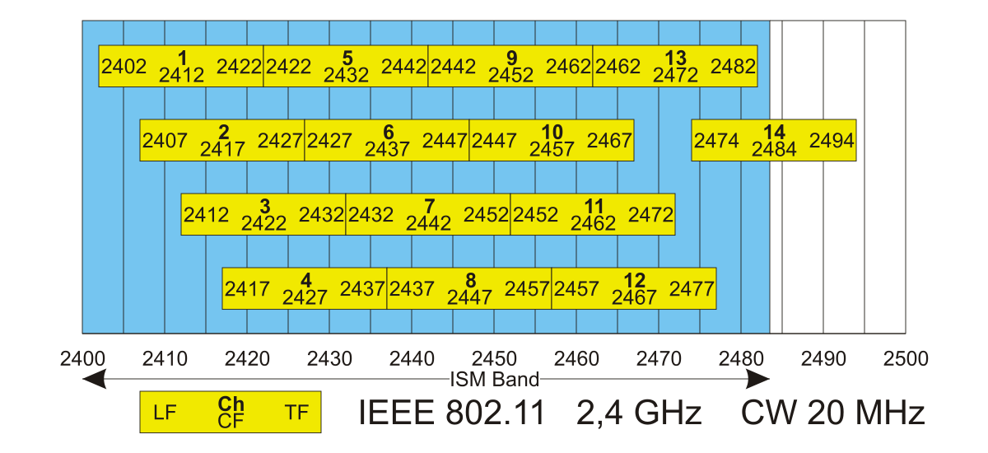

Slide 7
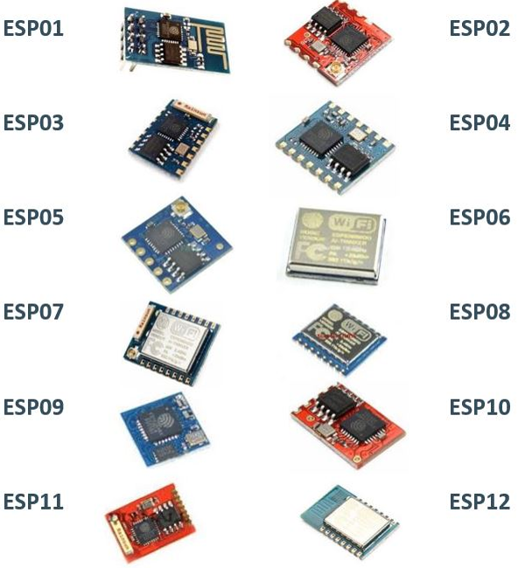
Módulos Wi-Fi ESP8266

Slide 8
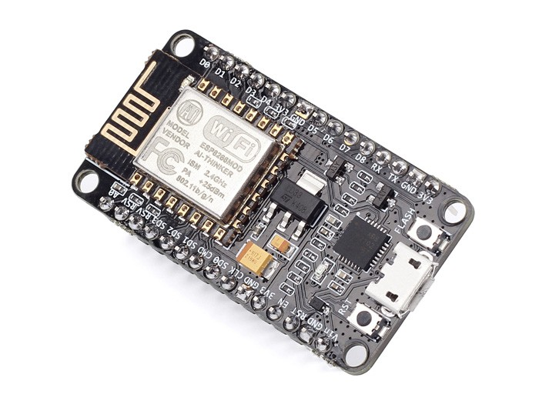
LUA NODE MCU V2

